Slide 1

Запрещенный список. Терапевтическое использование.
АССОЦИАЦИЯ
РОССИЙСКОЕ АНТИДОПИНГОВОЕ АГЕНСТВО «РУСАДА»

Slide 2
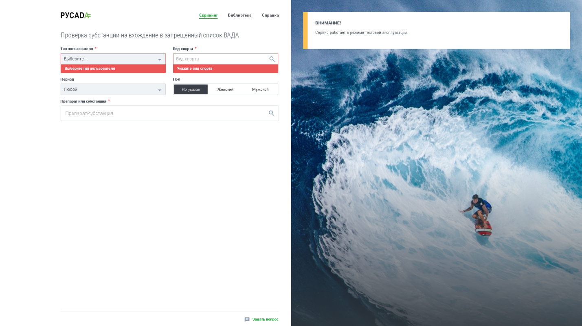
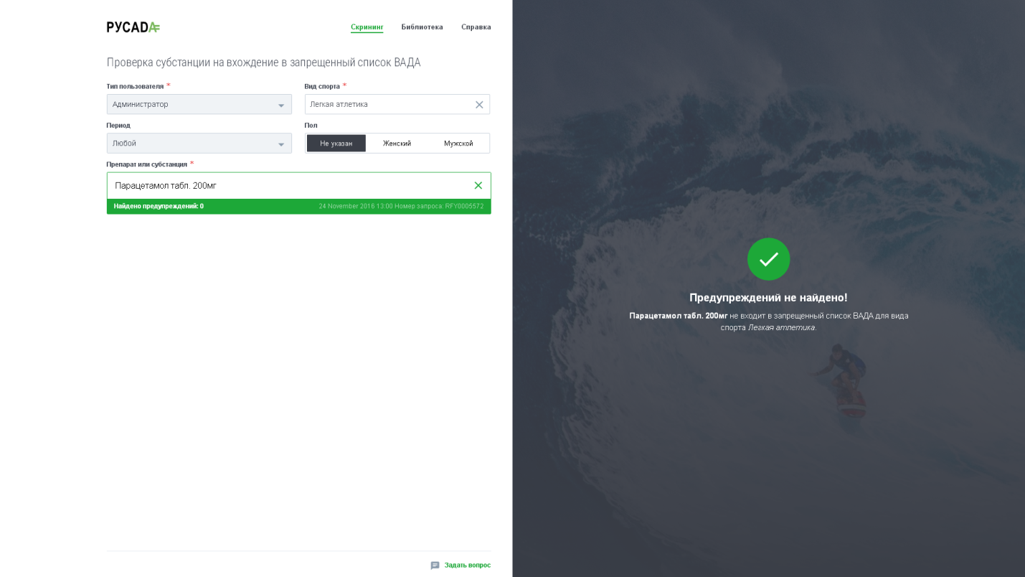
Адрес сервиса: list.rusada.ru

Slide 3
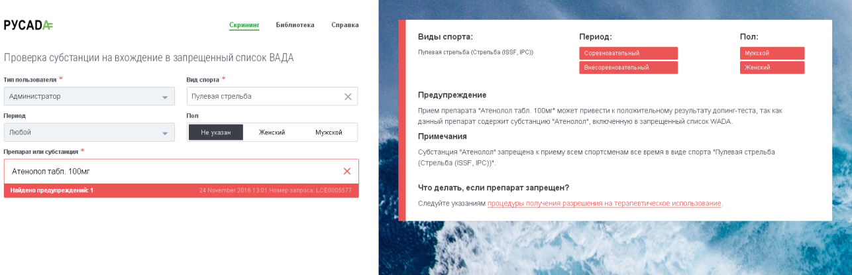
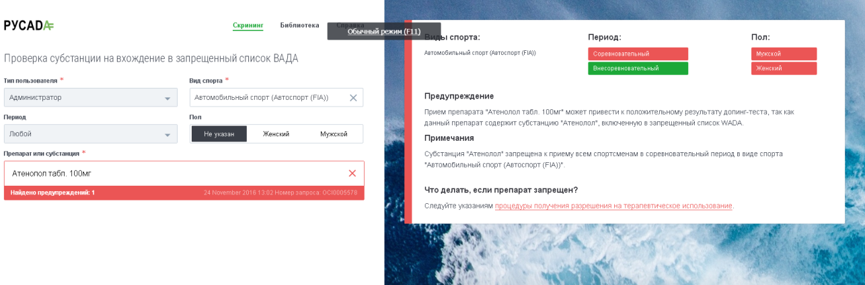

Slide 4
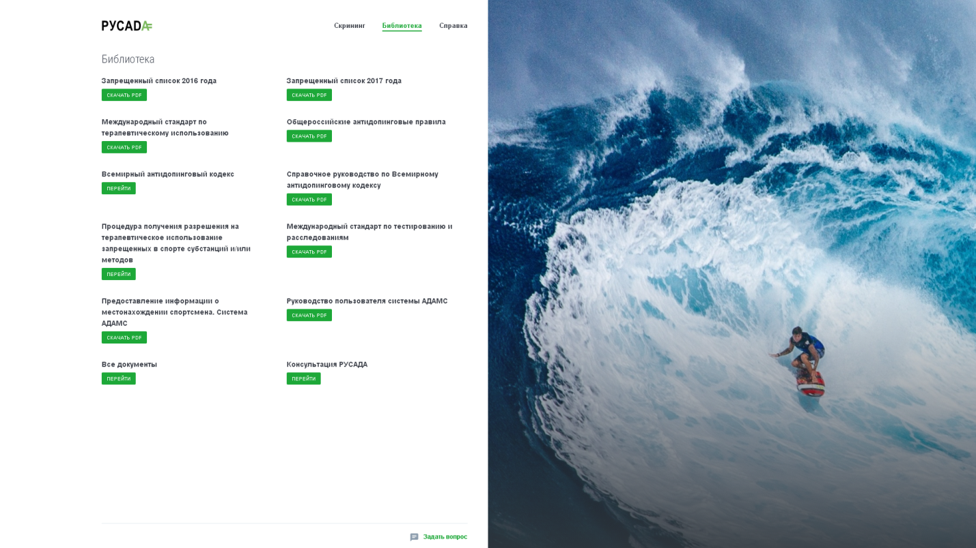

Slide 5
ЗАПРЕЩЕННЫЙ СПИСОК
ПУБЛИКУЕТСЯ
ОСЕНЬЮ
ВСТУПАЕТ В СИЛУ
1 ЯНВАРЯ
РЕГУЛЯРНОЕ ОБНОВЛЕНИЕ –
НЕ МЕНЕЕ 1 РАЗА В ГОД

Slide 6
ЗАПРЕЩЕННЫЙ СПИСОК
СУБСТАНЦИИ И МЕТОДЫ, ЗАПРЕЩЕННЫЕ ВСЕ ВРЕМЯ
(КАК В СОРЕВНОВАТЕЛЬНЫЙ, ТАК И ВО ВНЕСОРЕВНОВАТЕЛЬНЫЙ ПЕРИОДЫ)
СУБСТАНЦИИ, ЗАПРЕЩЕННЫЕ В СОРЕВНОВАТЕЛЬНЫЙ ПЕРИОД
СУБСТАНЦИИ, ЗАПРЕЩЕННЫЕ В ОТДЕЛЬНЫХ ВИДАХ СПОРТА
+
ПРОГРАММА МОНИТОРИНГА

Slide 7
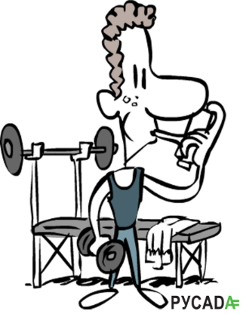
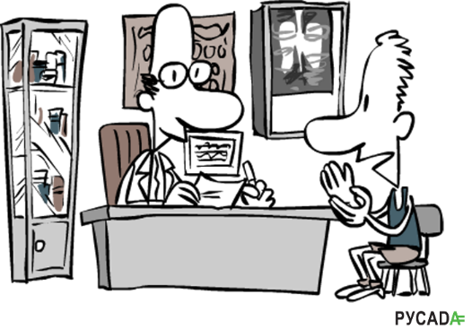
ТЕРАПЕВТИЧЕСКОЕ ИСПОЛЬЗОВАНИЕ
Каждый спортсмен имеет право на получение медицинской помощи с использованием любых субстанции или методов из Запрещенного списка,
но при наличии разрешения на терапевтическое использование (ТИ)

Slide 8
ТЕРАПЕВТИЧЕСКОЕ ИСПОЛЬЗОВАНИЕ
МЕДИЦИНСКИЕ ДАННЫЕ
МЕЖДУНАРОДНЫЙ СТАНДАРТ ПО ТЕРАПЕВТИЧЕСКОМУ ИСПОЛЬЗОВАНИЮ:
ЗАПРОС НА ТИ ДОЛЖЕН СОПРОВОЖДАТЬСЯ ПОДРОБНОЙ ИСТОРИЕЙ БОЛЕЗНИ, ВКЛЮЧАЯ ДОКУМЕНТЫ ОТ ВРАЧЕЙ, ПЕРВОНАЧАЛЬНО ПОСТАВИВШИХ ДИАГНОЗ (В СЛУЧАЯХ, КОГДА ЭТО ВОЗМОЖНО) И РЕЗУЛЬТАТЫ ЛАБОРАТОРНЫХ И КЛИНИЧЕСКИХ ИССЛЕДОВАНИЙ, А ТАКЖЕ ВИЗУАЛИЗИРУЮЩИЕ ИССЛЕДОВАНИЯ, ИМЕЮЩИЕ ОТНОШЕНИЯ К ДАННОМУ ЗАПРОСУ.
СПОРТСМЕН
МЕЖДУНАРОДНЫЙ УРОВЕНЬ
НАЦИОНАЛЬНЫЙ УРОВЕНЬ
РАССМАТРИВАЕТ МЕЖДУНАРОДНАЯ ФЕДЕРАЦИЯ
РАССМАТРИВАЕТ РУСАДА → UKAD

Slide 9
ЗАПРОС РАЗРЕШЕНИЯ НА ТИ
К запросу на ТИ необходимо приложить*:
подробную историю болезни, включая документы от врачей, поставивших диагноз (в случаях, когда это возможно)
и
результаты лабораторных и клинических исследований,
а также
визуализирующие исследования, имеющие отношения к данному запросу.
*Международный стандарт по ТИ
РАЗРЕШЕНИЕ НА ТИ НЕОБХОДИМО ПОЛУЧИТЬ ДО НАЧАЛА ИСПОЛЬЗОВАНИЯ ИЛИ ОБЛАДАНИЯ ЗАПРЕЩЕННОЙ СУБСТАНЦИЕЙ ИЛИ МЕТОДОМ

Slide 10
ТЕРАПЕВТИЧЕСКОЕ ИСПОЛЬЗОВАНИЕ
АЛГОРИТМ ДЛЯ СПОРТСМЕНОВ, НА КОТОРЫХ РАСПРОСТРАНЯЮТСЯ ПРАВИЛА ПО ТЕРАПЕВТИЧЕСКОМУ ИСПОЛЬЗОВАНИЮ МЕЖДУНАРОДНОЙ ФЕДЕРАЦИИ
ВЫДАНО ЛИ СПОРТСМЕНУ РАЗРЕШЕНИЕ НА ТИ
НА НАЦИОНАЛЬНОМ УРОВНЕ?
ОТНОСИТСЯ ЛИ РАЗРЕШЕНИЕ НА ТИ К КАТЕГОРИИ РЕШЕНИЙ, АВТОМАТИЧЕСКИ ПРИЗНАВАЕМЫХ МЕЖДУНАРОДНОЙ ФЕДЕРАЦИЕЙ?
ДА
НЕТ
ЗАПРОС НА ПРИЗНАНИЕ РАЗРЕШЕНИЯ НА ТИ
КОМИТЕТ ПО ТИ МЕЖДУНАРОДНОЙ ФЕДЕРАЦИИ
ЗАПРОС НА ТИ
НЕТ

Slide 11
РЕТРОАКТИВНОЕ ТИ
Ретроактивный запрос на терапевтическое использование:
запрос, имеющий обратную силу
Запрос может быть одобрен, если
Была оказана неотложная медицинская помощь /состояние здоровья резко ухудшилось
В силу исключительных обстоятельств у Спортсмена не было достаточно времени или возможности для того, чтобы подать запрос, а у Комиссии - для того, чтобы рассмотреть запрос до сдачи пробы
Примененные правила требуют от спортсмена или разрешают спортсмену подать запрос
ВАДА и Антидопинговая организация, в которую поступил запрос, согласились, что принцип справедливости требует выдачи ретроактивного ТИ.

Slide 12
ТЕРАПЕВТИЧЕСКОЕ ИСПОЛЬЗОВАНИЕ
КРИТЕРИИ ПОЛУЧЕНИЯ РАЗРЕШЕНИЯ НА ТИ
Запрещенная субстанция или метод необходимы для лечения острого или хронического заболевания, и, что неприменение данной запрещенной субстанции или метода приведет к значительному ухудшению состояния здоровья спортсмена.
Терапевтическое использование запрещенной субстанции или метода крайне маловероятно может привести к дополнительному улучшению спортивного результата
- Отсутствие разумной терапевтической альтернативы
- Необходимость использования запрещенной субстанции или метода не является следствием предыдущего использования (без ТИ) субстанции или метода, запрещенных на момент их использования.

Slide 13
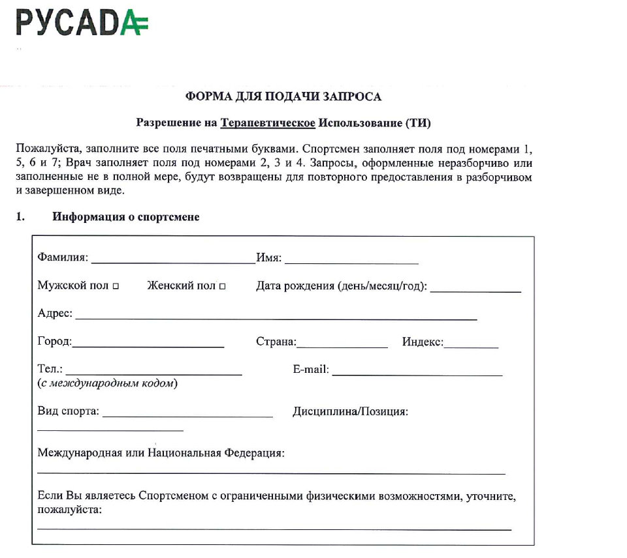
ЗАПРОС НА ТИ

Slide 14
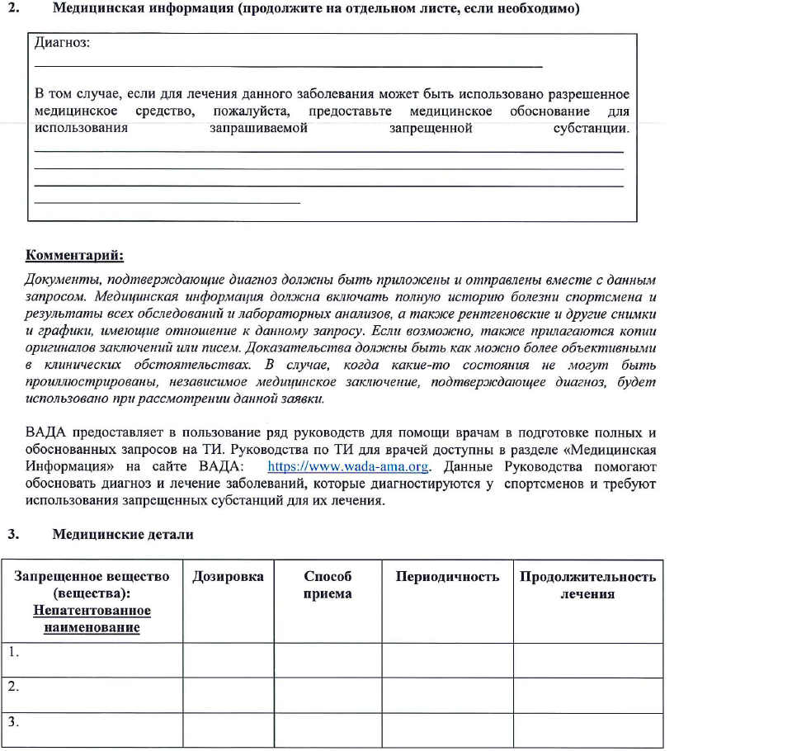
ЗАПРОС НА ТИ

Slide 15
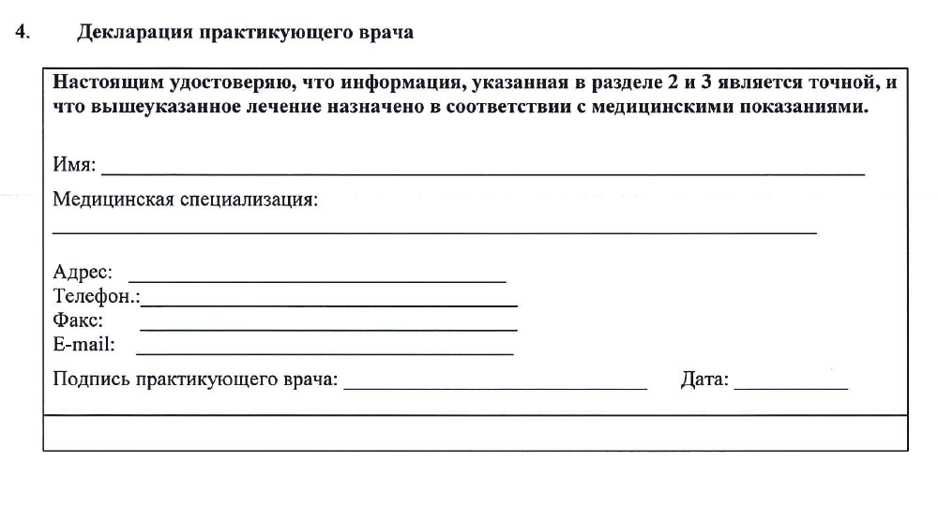
ЗАПРОС НА ТИ

Slide 16
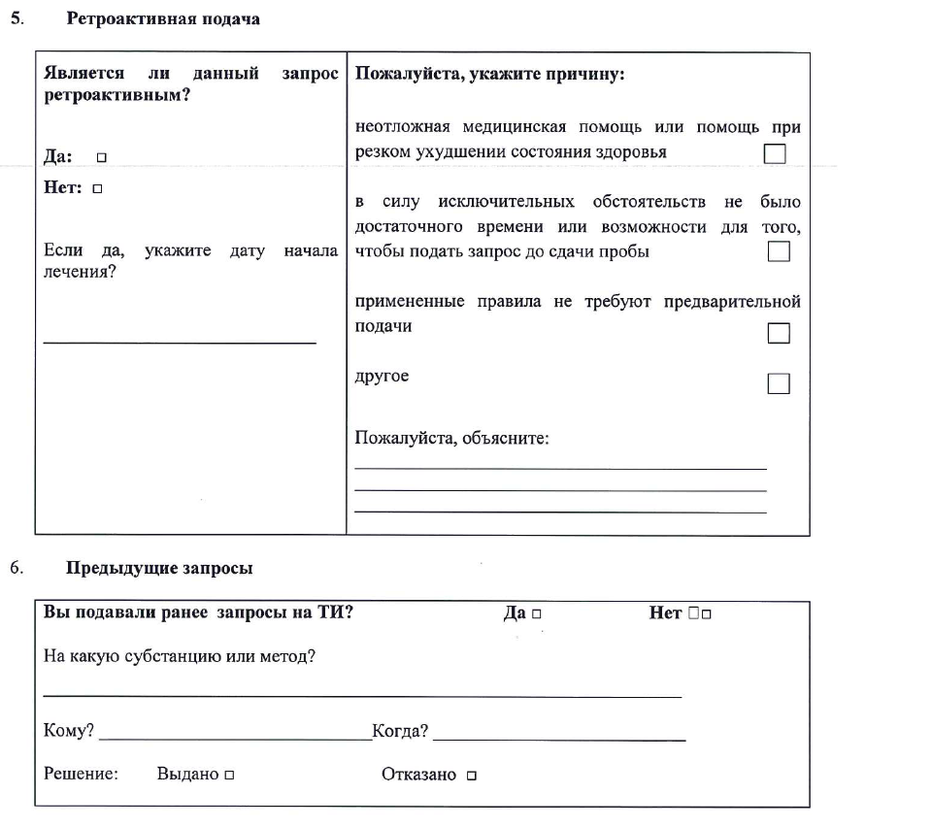
ЗАПРОС НА ТИ

Slide 17
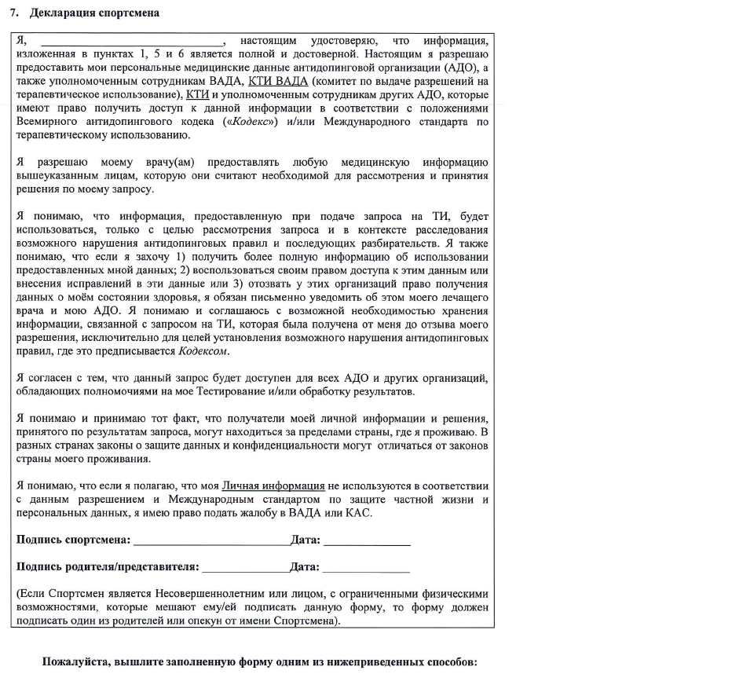
ЗАПРОС НА ТИ

Slide 18
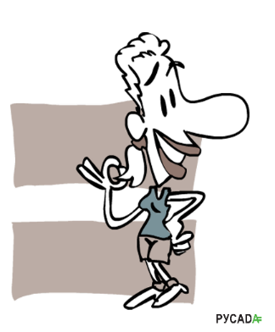




СПАСИБО ЗА ВНИМАНИЕ!
www.rusada.ru
rusada@rusada.ru
тел.: +7 (495) 788 40 60
Горячая линия: 8 (800) 770-03-32 (бесплатно по РФ)
+7 (965) 327-16-78
ПРОВЕРИТЬ ПРЕПАРАТ: list.rusada.ru
ОБУЧЕНИЕ: rusada.triagonal.net
125284, г. Москва, Беговая ул., д.6А

